Slide 1
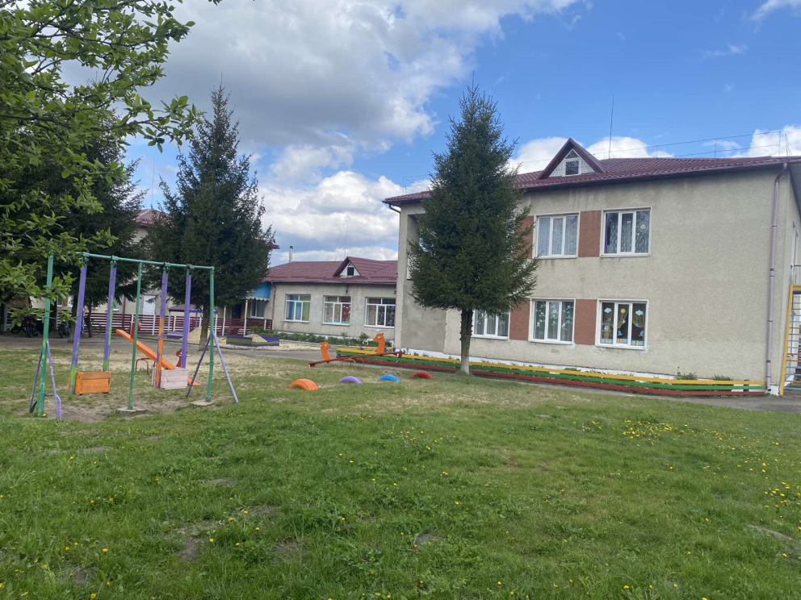
Карпилівський заклад дошкільної освіти комбінованого типу «Барвінок» Рокитнівської селищної ради
«Сім’я, як партнер педагогів у формуванні ціннісних орієнтацій дитини»

Slide 2
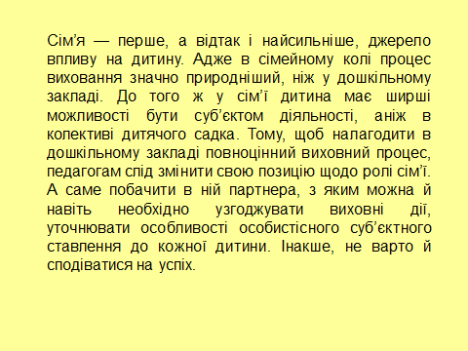

Slide 3
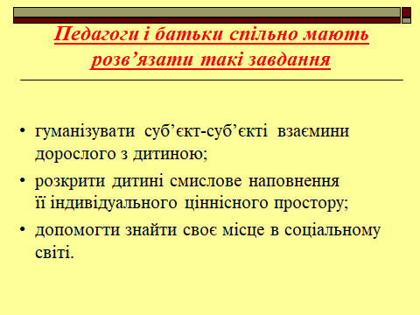

Slide 4
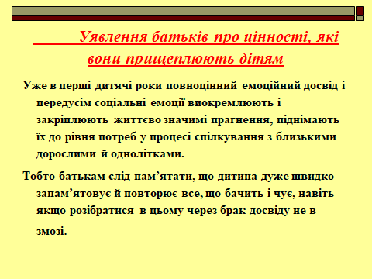

Slide 5
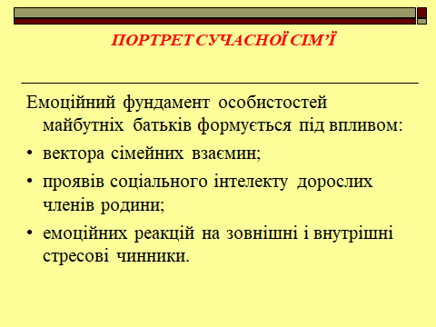

Slide 6
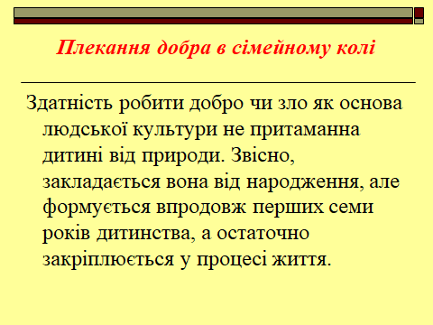

Slide 7
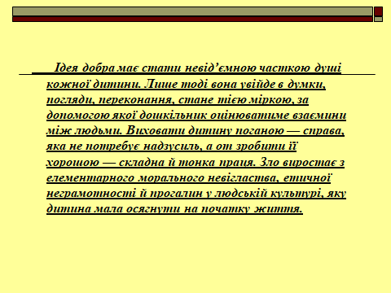

Slide 8
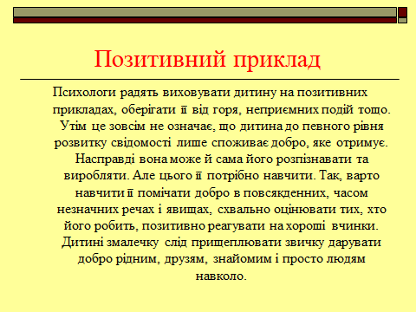

Slide 9
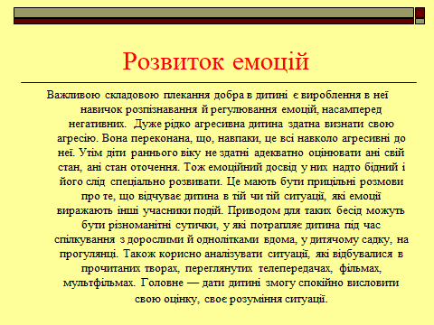

Slide 10
Щеплення від байдужості
Щоб сформувати в дитини здатність робити добро й перетворити її в потребу і цінність, потрібні неабиякі вольові зусилля з боку батьків. Адже саме воля й душевне напруження допомагають боротися проти зла, яке народжується з бездіяльності, пасивності й невтручання у те, «що мене не стосується». Не варто забувати, що дитяче серце байдужіє дуже швидко. Для цього достатньо кілька разів знехтувати благородні пориви дитячої душі. Утім і відгукується серце дитини на добро теж швидко. У відповідь воно здатне активно випромінювати позитивні емоції. Підтримуючи вогник дитячого серця, дорослі незабаром відчують, як дитина стане чутливою і до добра, і до зла. А гуманні взаємини між членами родини допоможуть закріпити цю ціннісну орієнтацію.

Slide 11
Правильний стиль поведінки дорослого
Навчити дитину розпізнавати емоційний стан і керувати можна лише за умови терплячого, систематичного й тривалого повторення. Дорослі мають бути готовими до того, що дитина тривалий час залишатиметься «глухою» до їхніх порад і пояснень. Тут варто згадати прислів’я: «Крапля камінь точить». Не слід показувати дитині свого роздратування, ліпше терпляче прохати висловити своє незадоволення, вимоги тощо, доброзичливо витлумачувати свою поведінку, вірити у правильність своїх намагань.

